Slide 1
Les enquêtes d’insertion
OVE
Quelle méthodologie ?
CEVU – 18/10/2012

Slide 2
Plan
Historique
Contexte
Calendrier
Supports de diffusion des résultats
Transmission de données non anonymes

Slide 3
Historique
2005 : 1ère enquête d’insertion : promotion des diplômés 2003 de Licence pro. - dispositif national d’enquête
2008 : 1ère enquête auprès des diplômés de master 2005 – initiative locale
2009 : extension du dispositif national d’enquête aux diplômés de Master
Chaque année, interrogation par l’OVE des diplômés de LP et de Master 30 mois après l’obtention du diplôme

Slide 4
Contexte
Depuis l’enquête 2009 auprès de la promotion 2007
Dispositif national piloté par le MESR : interrogation chaque année des diplômés de DUT, LP et M2
Signature d’une charte entre l’université et le MESR garantissant le respect de la procédure nationale
Subvention ministérielle
Un tronc commun de questions
Un calendrier commun
Renvoi des données au MESR uniquement pour la population qui l’intéresse

Slide 5
Contexte
Le tronc commun de questions :
Respecter la formulation des questions
Respecter l’ordre des questions
Possibilité d’intégrer des questions propres à l’établissement
Questionnaire identique pour tous les diplômés LP et M2

Slide 6
Contexte
Caractéristiques de la population qui intéresse le MESR
Caractéristiques de la population enquêtée par l’OVE
Nationalité française
Inscrits en formation initiale
Agés de moins de 30 ans lors de l’obtention du diplôme
N’ayant pas poursuivi d’études après le M2 ou la LP
Soit environ 55% d’une promotion de diplômés
Tous les diplômés sont interrogés y compris les inscrits en formation continue, les étudiants étrangers, les étudiants ayant poursuivi en doctorat ….
SAUF les diplômés de masters délocalisés à l’étranger :
Difficultés à les contacter
Situation difficilement comparable à celle des diplômés ayant suivi leurs études à Tours.

Slide 7
Calendrier annuel de la procédure
Octobre – novembre : phase de pré-enquête :
3 enquêteurs recrutés pour présenter le dispositif aux diplômés (M2 et LP) et obtenir une adresse mail valide
Prise de contact avec les responsables pédagogiques de LP et M2 : diffusion des résultats pour leur filière et demande de renseignements sur les diplômés enquêtés
1er Décembre : lancement de l’enquête :
Envoi par mail ou par courrier postal du questionnaire aux diplômés (75% de contact par mail)
31 mars : clôture de l’enquête
Avril : nettoyage des données et préparation du renvoi au MESR (fichier de données avec forme et nomenclature spécifique + bilan de collecte)
A partir de mai : analyse de données et diffusion des résultats

Slide 8
Diffusion actuelle des résultats
Répertoires des emplois :
Liste des emplois occupés par les diplômés
Fiche synthèse (projet en cours):
Synthèse des principaux indicateurs
Fiche master/ licence professionnelle :
A destination du responsable de filière
Résultats détaillés, points forts et points faibles de la formation exprimés par les diplômés
OVE Tours Actu ou Info flash :
Publication mettant en avant un ou plusieurs indicateurs et proposant une analyse détaillée de ces indicateurs
Indicateur de pilotage :
Suivi de l’insertion des diplômés de LP/Master

Slide 9
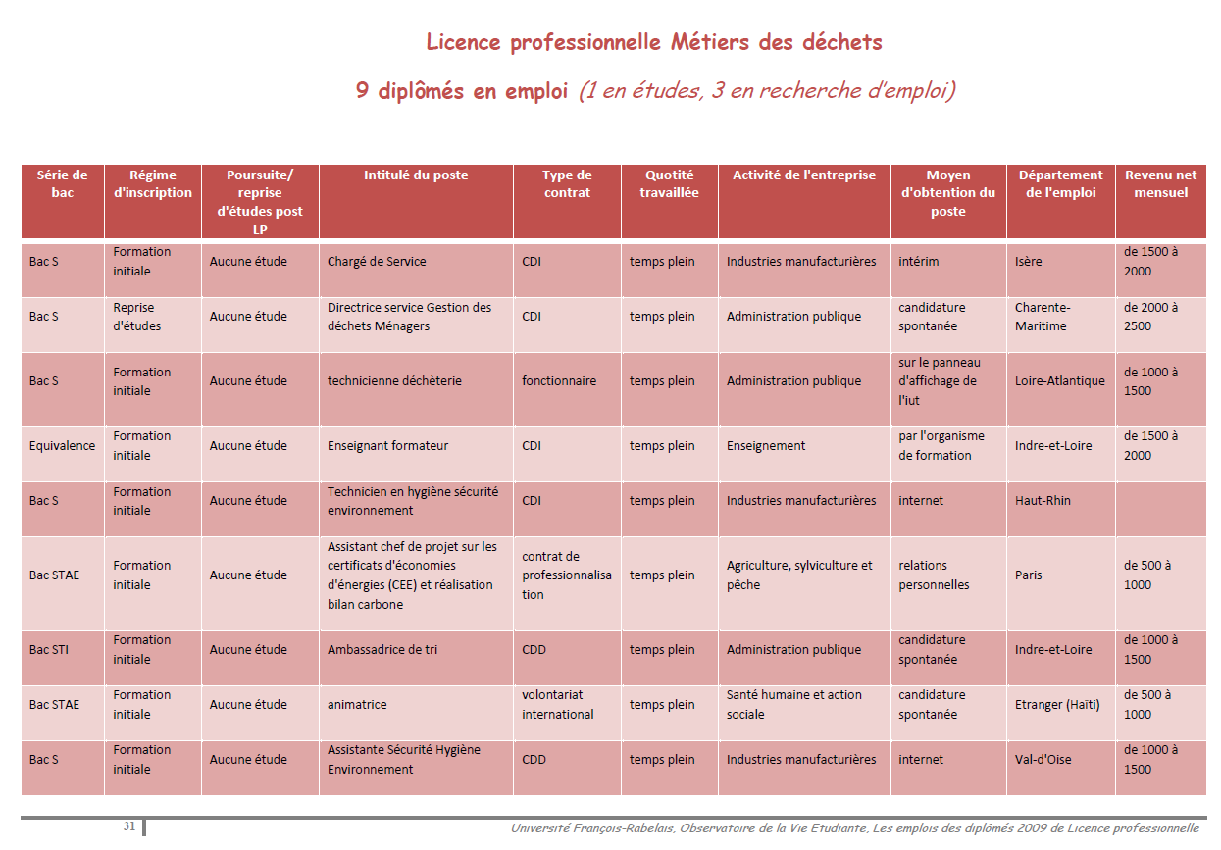

Slide 11
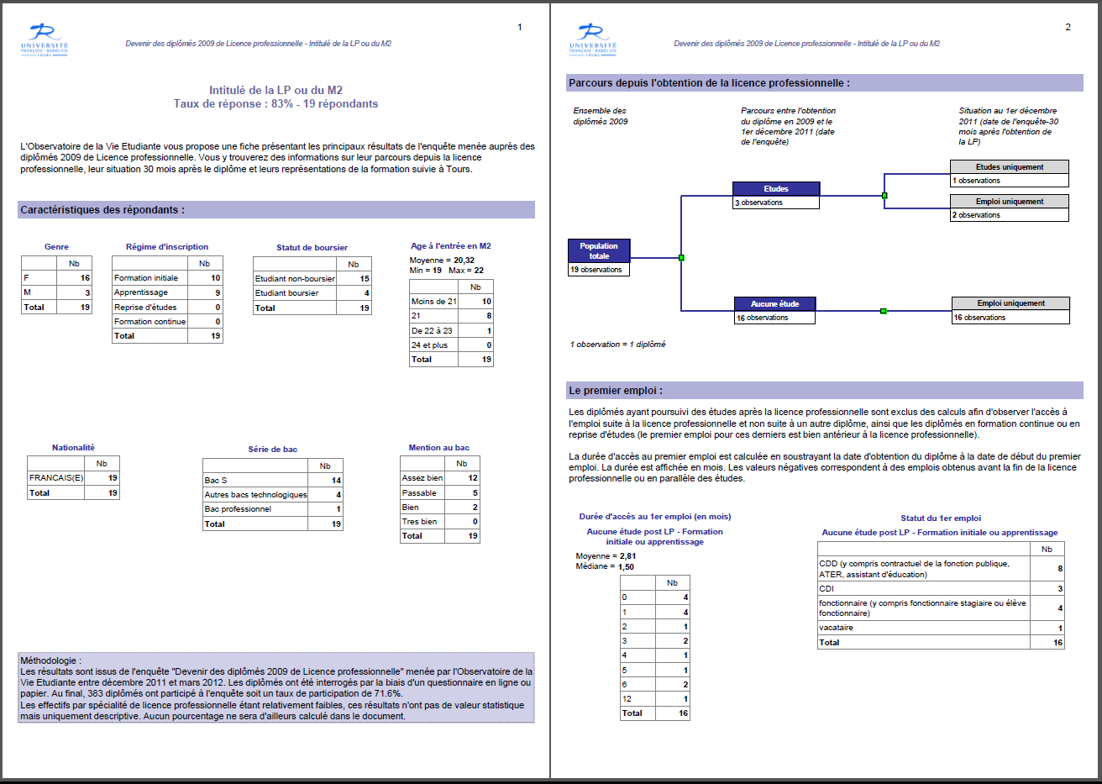

Slide 12
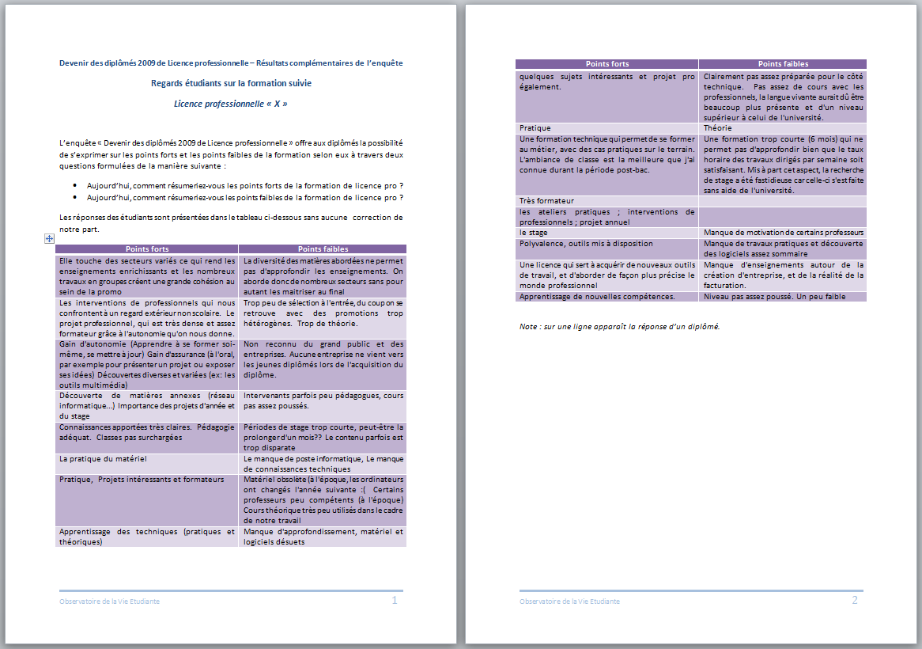

Slide 13
Transmission de données non anonymes
Demande des responsables de filière relayée par la Présidence
Contrainte : confidentialité des données garantie par la loi « Informatique et libertés »
Extrait de la charte signée par l’établissement et le MESR:
Paragraphe 7 : CNIL : « En tant que responsable de l’enquête, les universités s’assurent de la sécurité du traitement et de la confidentialité des données. Elles veillent à ce que seules les personnes dûment habilitées en raison de leurs fonctions dans l’enquête aient accès aux informations individuelles de l’enquête. Enfin, les universités doivent prévoir de préciser sur les formulaires d’inscription que les données personnelles et notamment les coordonnées de l’étudiant et de sa famille, pourront être utilisées à des fins d’enquête »

Slide 14
Transmission de données non anonymes
Que dit la CNIL :
Fiche n°8, Guide Informatique et Libertés pour l’enseignement supérieur et la recherche :
« Les responsables de ces études (enquêtes statistiques portant sur le devenir professionnel d’étudiants) doivent veiller à la mise en place des mesures suivantes :
Une information préalable des étudiants relative à la mise en place de ce type d’études au sein de l’établissement doit être prévue (en cours)
Le questionnaire d’enquête adressé aux anciens étudiants doit :
Rappeler les mentions de la loi « informatique et libertés », celles-ci doivent également figurer sur la lettre d’accompagnement
Indiquer qu’il reste facultatif et confidentiel
Comporter des questions qui restent pertinentes et adaptées au regard de la finalité de l’enquête
Une fois l’enquête considérée comme terminée, les informations personnelles détenues par le responsable de l’enquête doivent être détruites ou archivées, seuls les résultats statistiques peuvent être conservés. »

Slide 15
Transmission de données non anonymes
A la demande de la vice-présidence Vie Etudiante à laquelle l’OVE est rattaché, la proposition suivante pourrait être prochainement étudiée dans le cadre des travaux du CEVU :
Intégration dans le questionnaire d’une question demandant explicitement l’autorisation au diplômé de transmettre les données concernant son devenir au responsable de sa filière
Si le diplômé l’accepte, transmission des informations nominatives (coordonnées et/ou devenir)
au responsable de filière qui en fait effectivement la demande
dans le cadre d’un engagement garantissant la non-diffusion des données

Slide 16
Toutes les publications sont disponibles sur la pages web de l’OVE
www.univ-tours.fr/chiffresove

